Slide 2
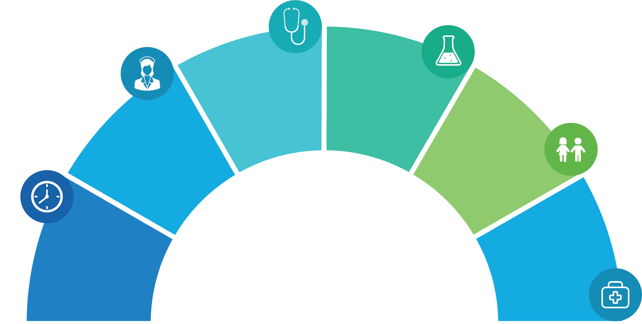
Клиника НИРМЕДИК в цифрах
более
1 000
более
1 500
медицинских услуг
лабораторных исследований
16 врачей
более
1 000 000
различных
специальностей
пациентов
более
6 лет
12
медицинских
профилей
опыта работы

Slide 3
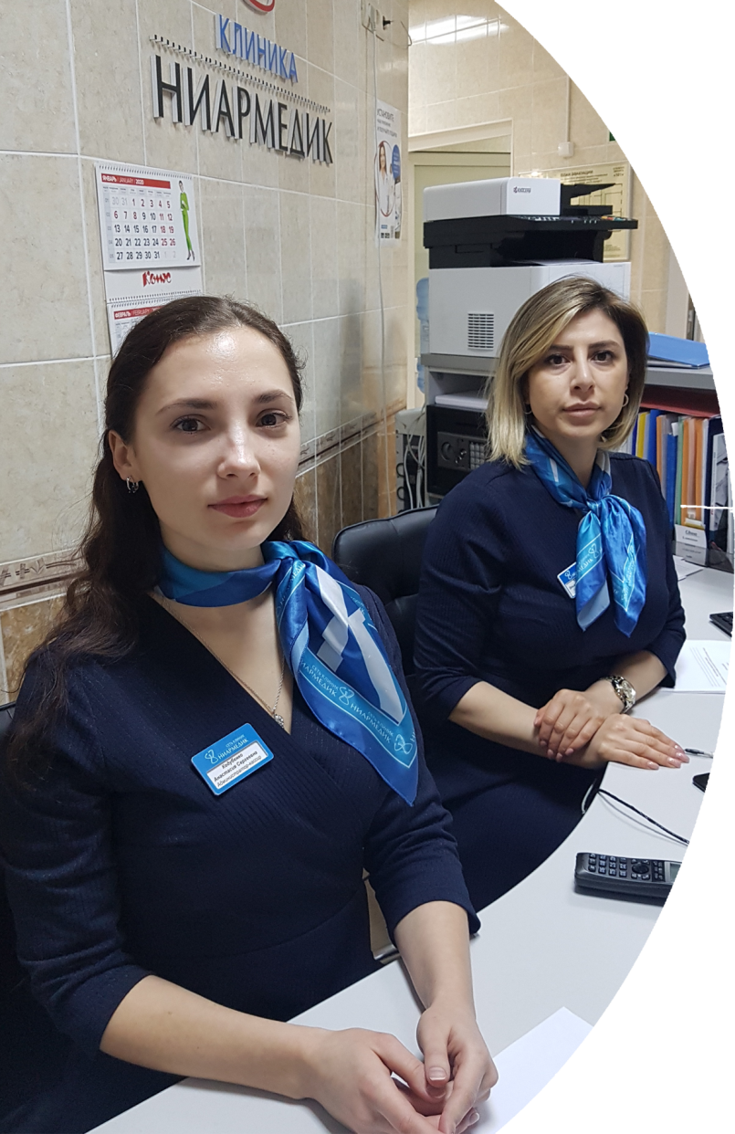
О клинике
Многопрофильная клиника с 20-летним стажем;
Более 16 врачебных специальностей;
Современное оборудование последнего поколения;
Доступное расположение (метро + МЦД);
Выезды на дом;
Аптечный пункт при клинике.
Ул. Псковская, д.9, к.1

Slide 4
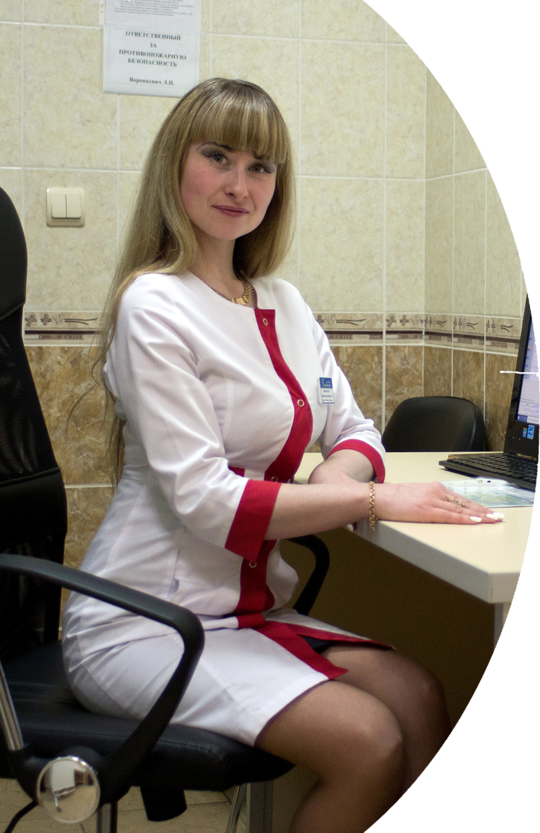
Почему мы лучшие
Высококвалифицированная медицинская помощь;
Индивидуальный подход к каждому пациенту;
Полная защита персональных данных;
Записаться на приём можно лично и онлайн;
Соблюдаем стандарты оказания медицинской помощи.

Slide 5
Направления
Главный врач:
Галкина Ольга Николаевна
Год основания: 2015
Площадь 200 кв. м
20 врачей в штате
12 профилей
Терапия
Гинекология
Неврология
Физиотерапия
Косметология
Гастроэнтерология
Эндокринология
Дерматология
Урология
Кардиология
Ультразвуковая диагностика
Функциональная диагностика
Массаж

Slide 6
Ключевые направления
Лабораторная диагностика
Диагностика
Аллергология
Бактериология
Биохимия
Генетика
Гематология
Гистология
Иммунология
Лекарственный мониторинг
Микология
Микроскопия
Молекулярная диагностика
Общая клиника
ПЦР-диагностика
Серология
Токсикология
Цитология
Ультразвуковая диагностика
Функциональная диагностика (ЭКГ, АД, ВЭМ)
ЭЭГ (электроэнцефалограмма)
Помощь на дому
Косметология
Помощь на дому
Выезд врача на дом
Массаж
Профилактические осмотры
Выезд в пределах МКАД
Инъекционная косметология
Контурная пластика
Аппаратная косметология
Уходовые процедуры
Плазмотерапия

Slide 7
Терапевтическое и диагностическое направление
Внукова
Анастасия Андреевна
Врач-терапевт
Галкина
Ольга Николаевна
Главный врач, терапевт-кардиолог, врач семейной практики и функциональной диагностики
Все виды ультразвуковой диагностики;
Лабораторная диагностика;
Холтер–мониторинг;
Суточный мониторинг артериального давления (СМАД);
Дыхательный тест на хеликобактер (Хелик–тест);
Электрокардиограмма (ЭКГ);
Электроэнцифалограмма (ЭЭГ).
Барханоева
Мадина Исаевна
Врач акушер-гинеколог, специалист УЗИ
Гезгиева
Айшат Каримовна
Врач акушер-гинеколог, специалист УЗИ
Геращенко
Людмила Юрьевна
Врач-кардиолог
Махнович
Екатерина Владимировна
Врач-невролог
Золотова
Наталья Александровна
Медсестра
Пантелина
Виктория Викторовна
Медсестра

Slide 8
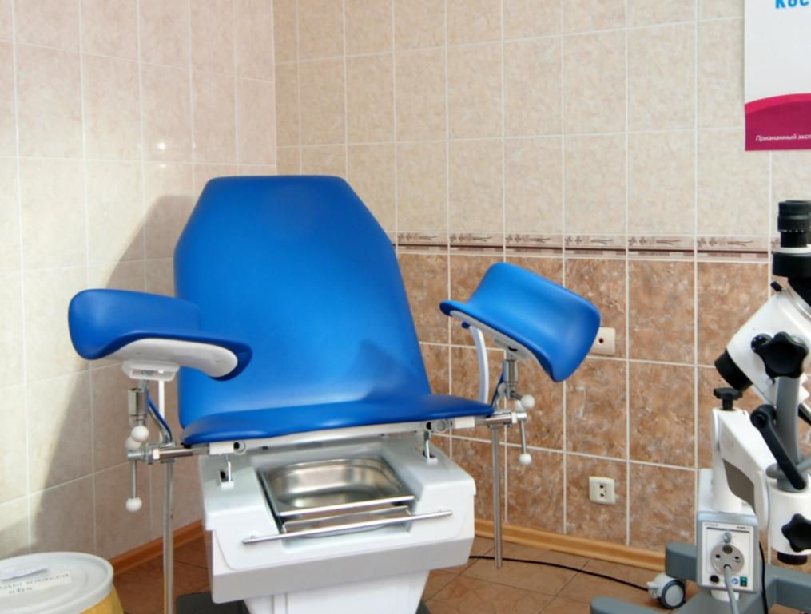
Отделение гинекологии и урологии
Барханоева
Мадина Исаевна
Врач акушер-гинеколог, специалист УЗИ
Гезгиева
Айшат Каримовна
Врач акушер-гинеколог, специалист УЗИ
Молекуло-резонансный электрохирургический аппарат Vesalius LX80 (Италия);
Аппарат лазерный терапевтический Матрикс-Уролог;
Кольпоскоп гинекологический.

Slide 9
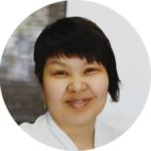
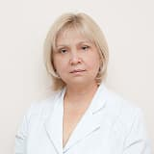
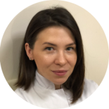
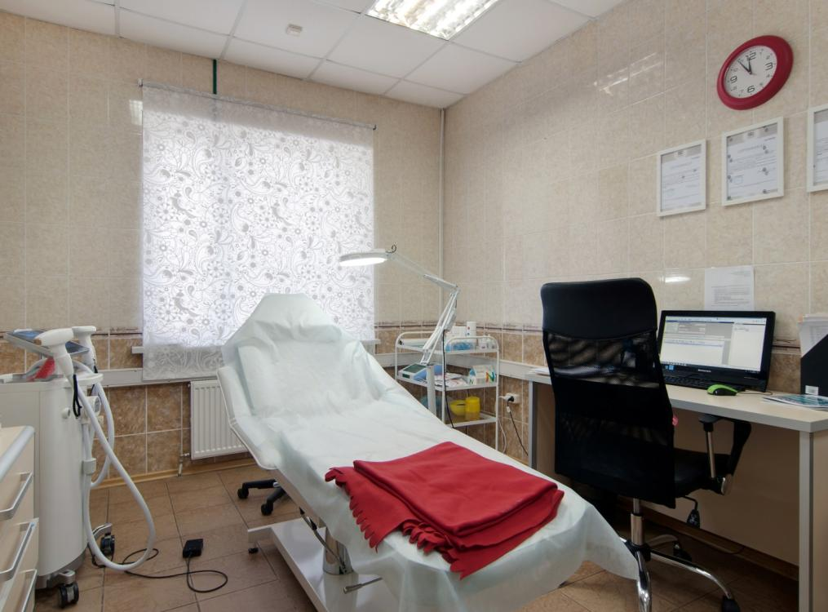
Отделение дерматологии и косметологии
Мустафетова
Айя
Есеновна
Врач-косметолог,
дерматолог
Серебрякова
Ольга
Викторовна
Врач-косметолог,
дерматолог
Ямщикова
Светлана
Григорьевна
Врач-косметолог, дерматолог
Молекуло-резонансный электрохирургический аппарат Vesalius LX80 (Италия);
Оборудование премиум-класса InMode.

Slide 10
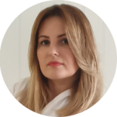
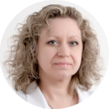
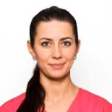
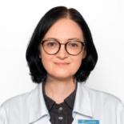
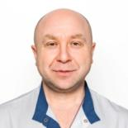
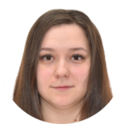
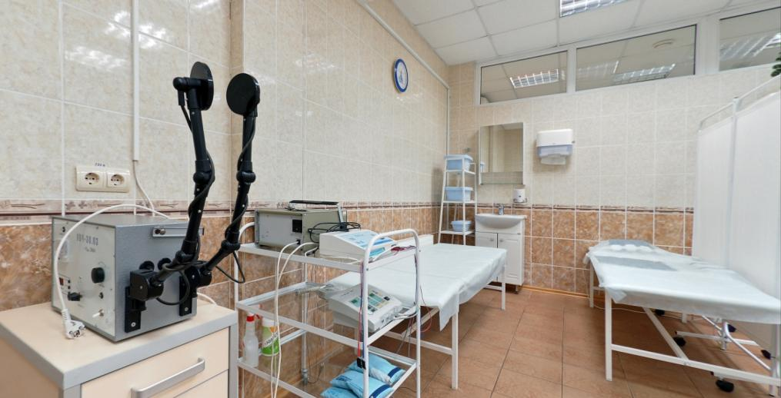
Отделение восстановительной медицины
Махнович
Екатерина
Владимировна
Врач-невролог
Макарова
Елена
Владимировна
Врач-рефлексотерапевт,
гирудотерапевт
Золотова
Наталья
Александровна
Медсестра
Иглорефлексотерапия;
Магнитофорез;
Фонофорез;
Ультрафиолетовое облучение (УФО);
Массаж;
Электромиостимуляция;
Лазеротерапия;
Внутривенное лазерное облучение крови (ВЛОК);
Гальванизация;
Дарсонвализация;
Магнитотерапия;
СМТ-терапия;
Электрофорез;
Ультразвуковая терапия .
Австриевская
Марина
Георгиевна
Врач-физиотерапевт
Медведовский
Олег
Давидович
Массажист
Пантелина
Виктория
Викторовна
Медсестра

Slide 11
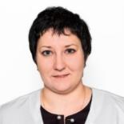
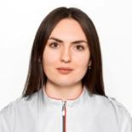
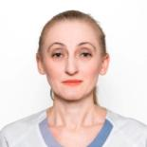
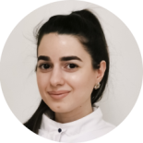
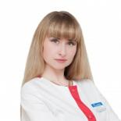
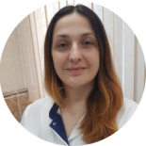
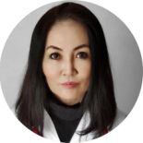
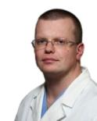
Наша команда
Галкина
Ольга Николаевна
Главный врач, терапевт-кардиолог,
Врач семейной практики и
функциональной диагностики
Австриевская
Марина
Георгиевна
Врач-физиотерапевт
Внукова
Анастасия
Андреевна
Врач-терапевт
Гезгиева
Айшат
Каримовна
Врач акушер-гинеколог,
специалист УЗИ
Макарова
Елена
Владимировна
Врач-рефлексотерапевт,
гирудотерапевт
Золотова
Наталья
Александровна
Медсестра
Медведовский
Олег
Давидович
Массажист
Мустафетова
Айя
Есеновна
Врач-косметолог, дерматолог
Довлатбекян
Мерри
Вазгеновна
Врач-терапевт, эндокринолог
Махнович
Екатерина
Владимировна
Врач-невролог
Серебрякова
Ольга
Викторовна
Врач-косметолог, дерматолог
Геращенко
Людмила
Юрьевна
Врач-кардиолог
Пантелина
Виктория
Викторовна
Медсестра
Ямщикова
Светлана
Григорьевна
Врач-косметолог, дерматолог
Барханоева
Мадина
Исаевна
Врач акушер-гинеколог,
специалист УЗИ
Уржинова
Доржоханда
Дабаевна
Врач-терапевт
Сысоев
Александр
Михайлович
Врач-уролог, онколог

Slide 12
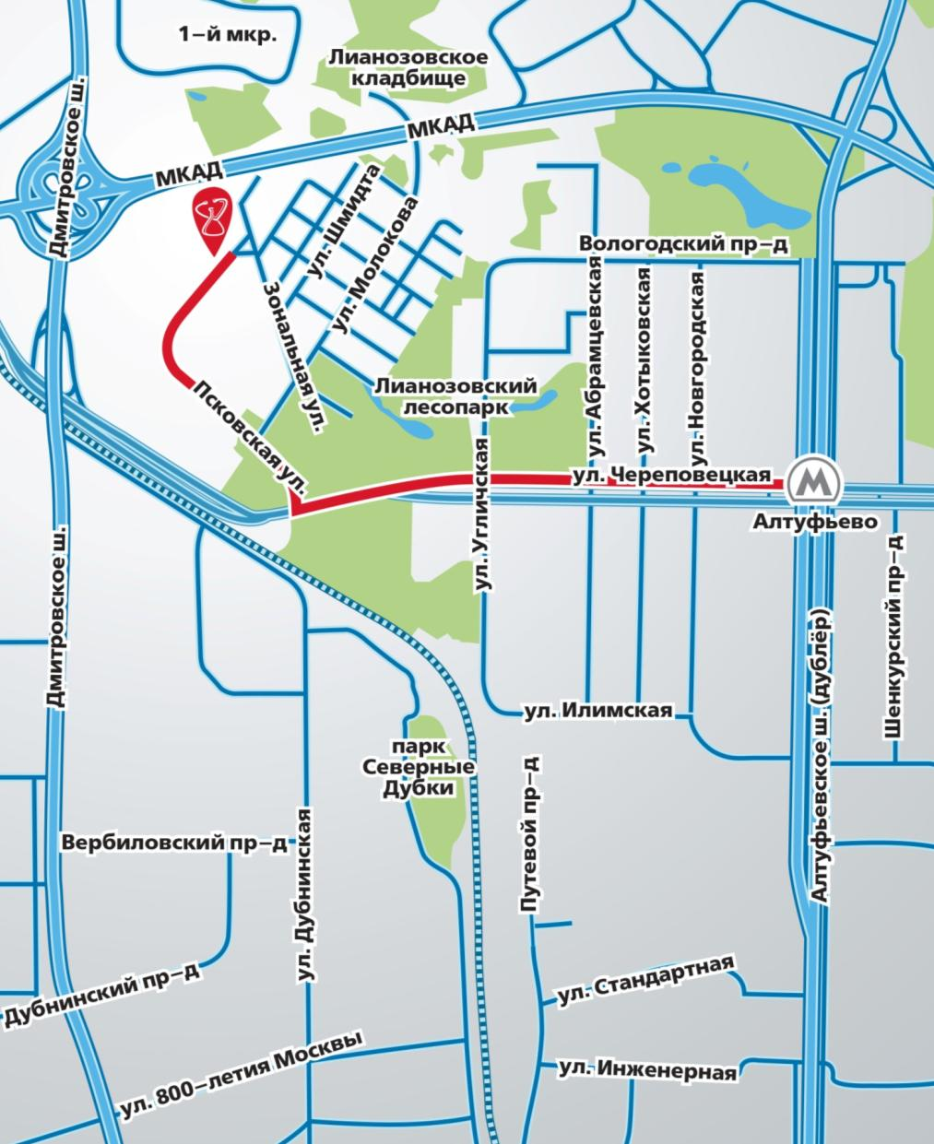
Контакты
Как добраться общественным транспортом от м. «Алтуфьево»:
м.Алтуфьево, 1 вагон из центра, из стеклянных дверей налево, далее по переходу и выход на улицу налево к магазину Перекресток. Сразу у выхода из метро остановка: автобус 815 или маршрутное такси 592. Проезд до остановки " Улица Псковская д.12" Ориентировочно время в пути 10-12 минут. Клиника находится рядом с магазином «ВкусВилл»
Как добраться от МЦД Лианозово (D2):
Выход из МЦД в сторону рынка. Перейти через пешеходный переход, повернуть налево в сторону магазина "Лента". Обойти "Ленту" с левой стороны, перейти через ж/д пути и двигаться прямо.

Slide 13
+7(985) 260–15–66
med-altufevo.ru

